Slide 1
Paint
Подготовил: ученик второго курса Лицея академии яндекса барышников илья

Slide 2
Введение
идея проекта, для решения каких задач он создан

Slide 3
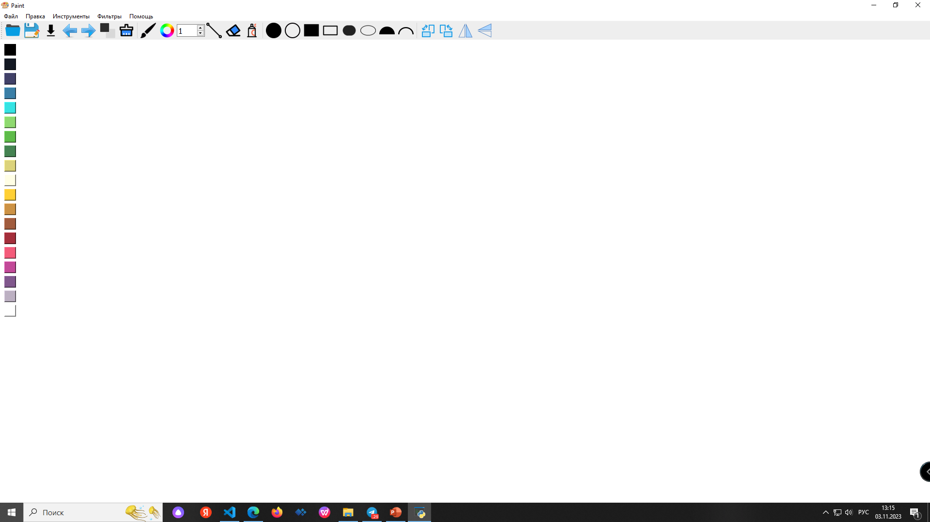
Идея проекта
Paint - это desktop приложение, созданное для любителей рисования и творчества. Оно предлагает широкий набор функций для рисования, создания и редактирования изображений. Пользователи моего приложения смогут использовать различные инструменты и функции для создания и изменения графических элементов.

Slide 4

Решение задач с помощью Paint
Рисование и создание иллюстраций с помощью разных инструментов
Создание и редактирование растровых изображений
Редактирование фотографий
Поворот изображений
Применение различных фильтров и эффектов

Slide 5


Основные функции Проекта
Рисование: Пользователи смогут свободно рисовать на холсте с помощью кисти, карандаша, кисти с различными размерами, а также использовать различные цвета кисти.
Формы и линии: Предоставление возможности создания геометрических фигур, таких как прямоугольники, эллипсы, круги и линии, с возможностью настройки их размеров и цветов.
Сохранение и экспорт: Возможность сохранения созданных изображений в различных форматах (например, JPG, PNG) и их экспорта для дальнейшего использования.
Интерфейс пользователя: Создание интуитивно понятного и удобного интерфейса, который позволит пользователям легко найти и использовать нужные инструменты и функции.

Slide 6
Описание реализации
структура (классы) и особенности приложения, какие технологии использовались

Slide 7
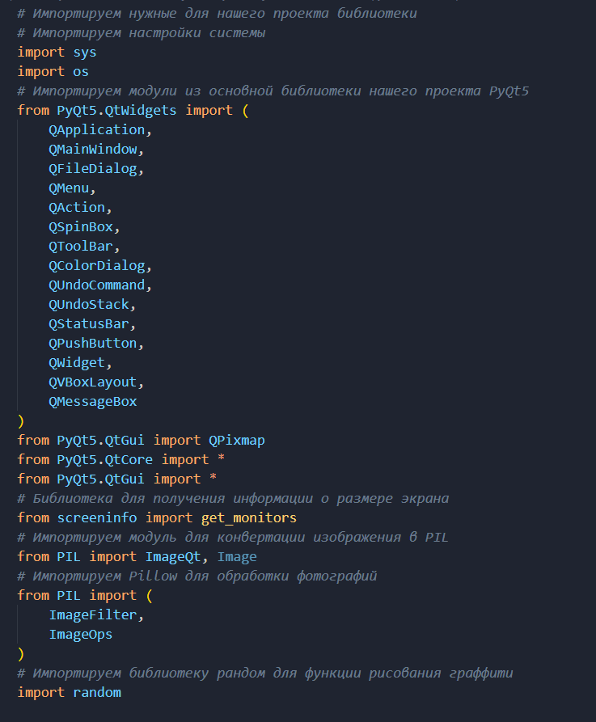
Начало работы над проектом и использованные библиотеки python
В ходе работы над моим проектом я использовал библиотеки python: “sys” для запуска нашего приложения, “os” для работы с путями файлов, “PyQt5” собственно для создания всего функционала приложения, “screeninfo” для получения размера экрана, “Pillow” для применения фильтров к изображениям, “random” для рисования спреем.

Slide 8
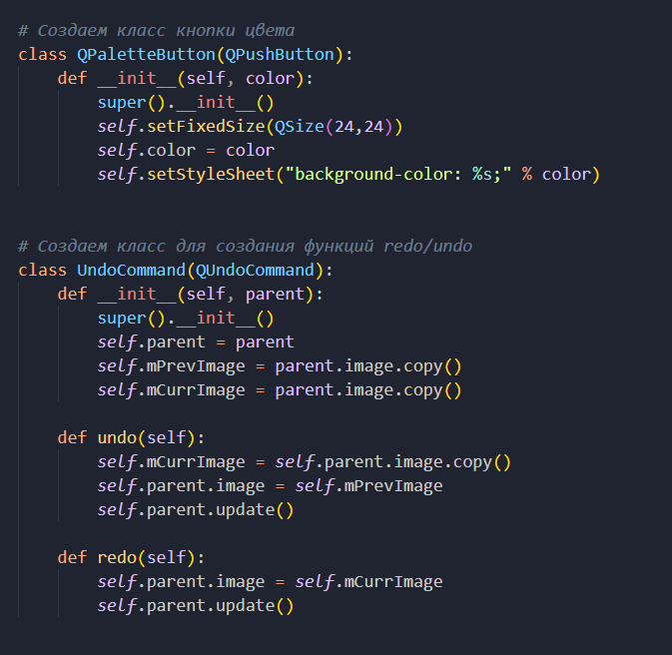


Дополнительные классы, использованные в приложении
Класс QPaletteButton реализует создание кнопки цвета, при нажатии на которую происходит смена цвета инструмента.
Класс UndoCommand реализует возможность выполнения функций redo() и undo() иначе говоря при нажатии на клавиши “Ctrl+Y” и “Ctrl+Z” возвращать и отменять действия (нарисованные элементы, фильтры, действия с изображениями)

Slide 9
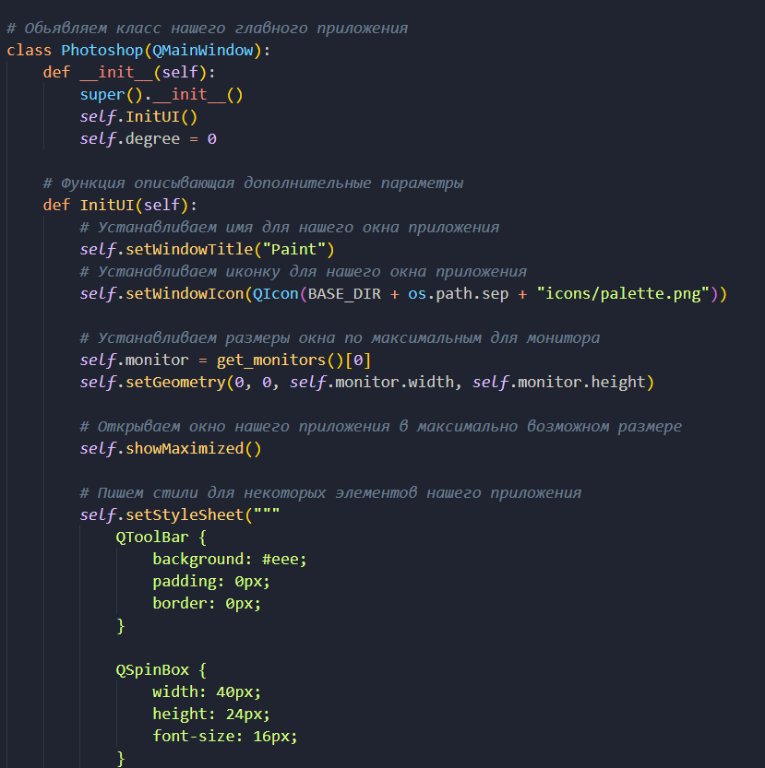

Основной класс приложения и его содержимое
Основной класс приложения Photoshop содержит инициализацию класса, функцию создания элементов приложения представленных соответствующими классами и их стилизацию подключения к ним функционала приложения и так далее… Об поговорим на следующих слайдах.

Slide 10
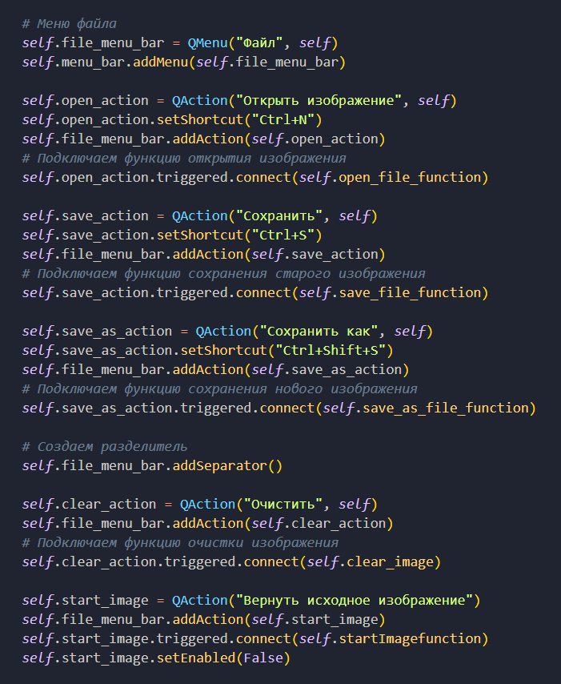
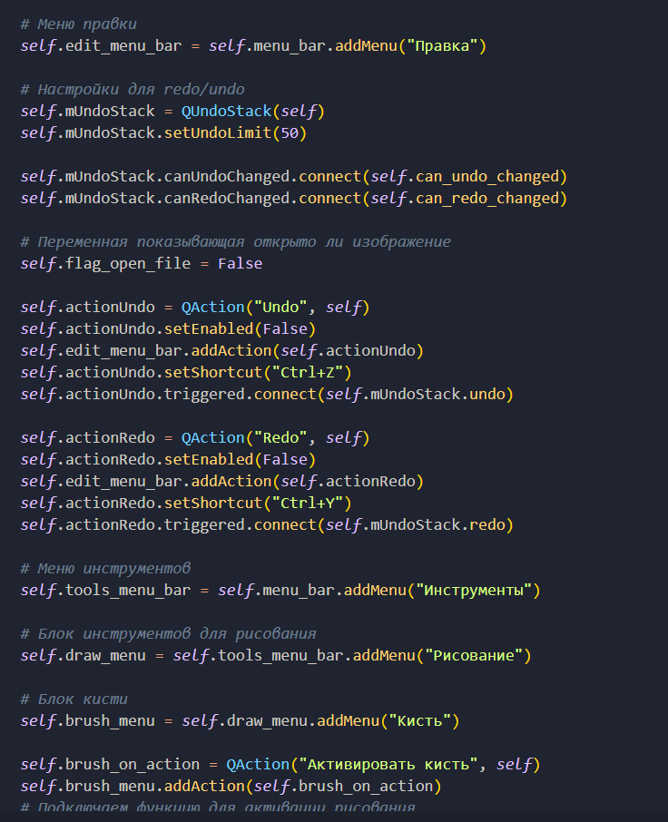
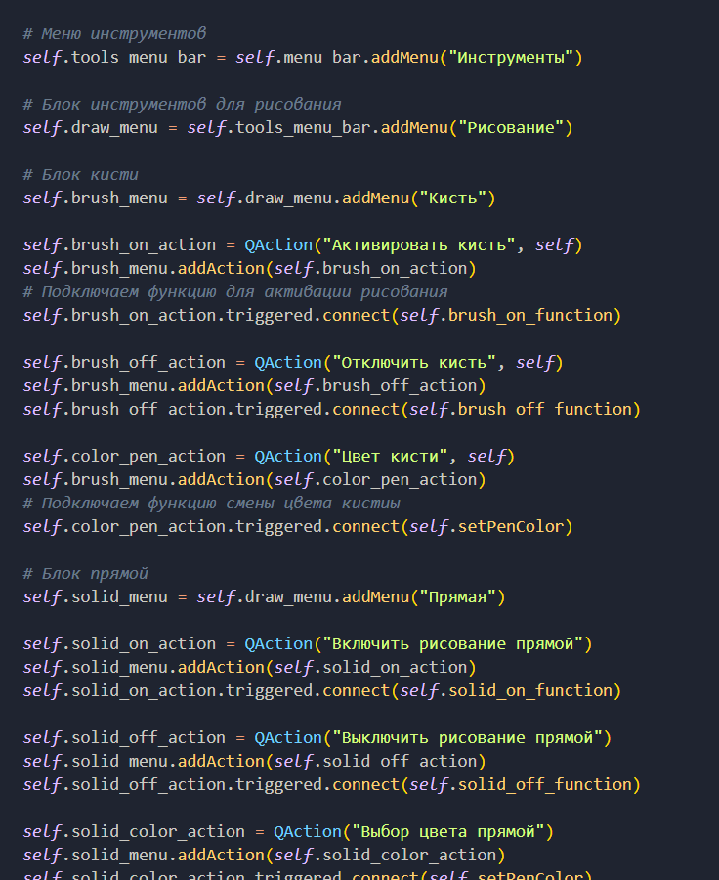
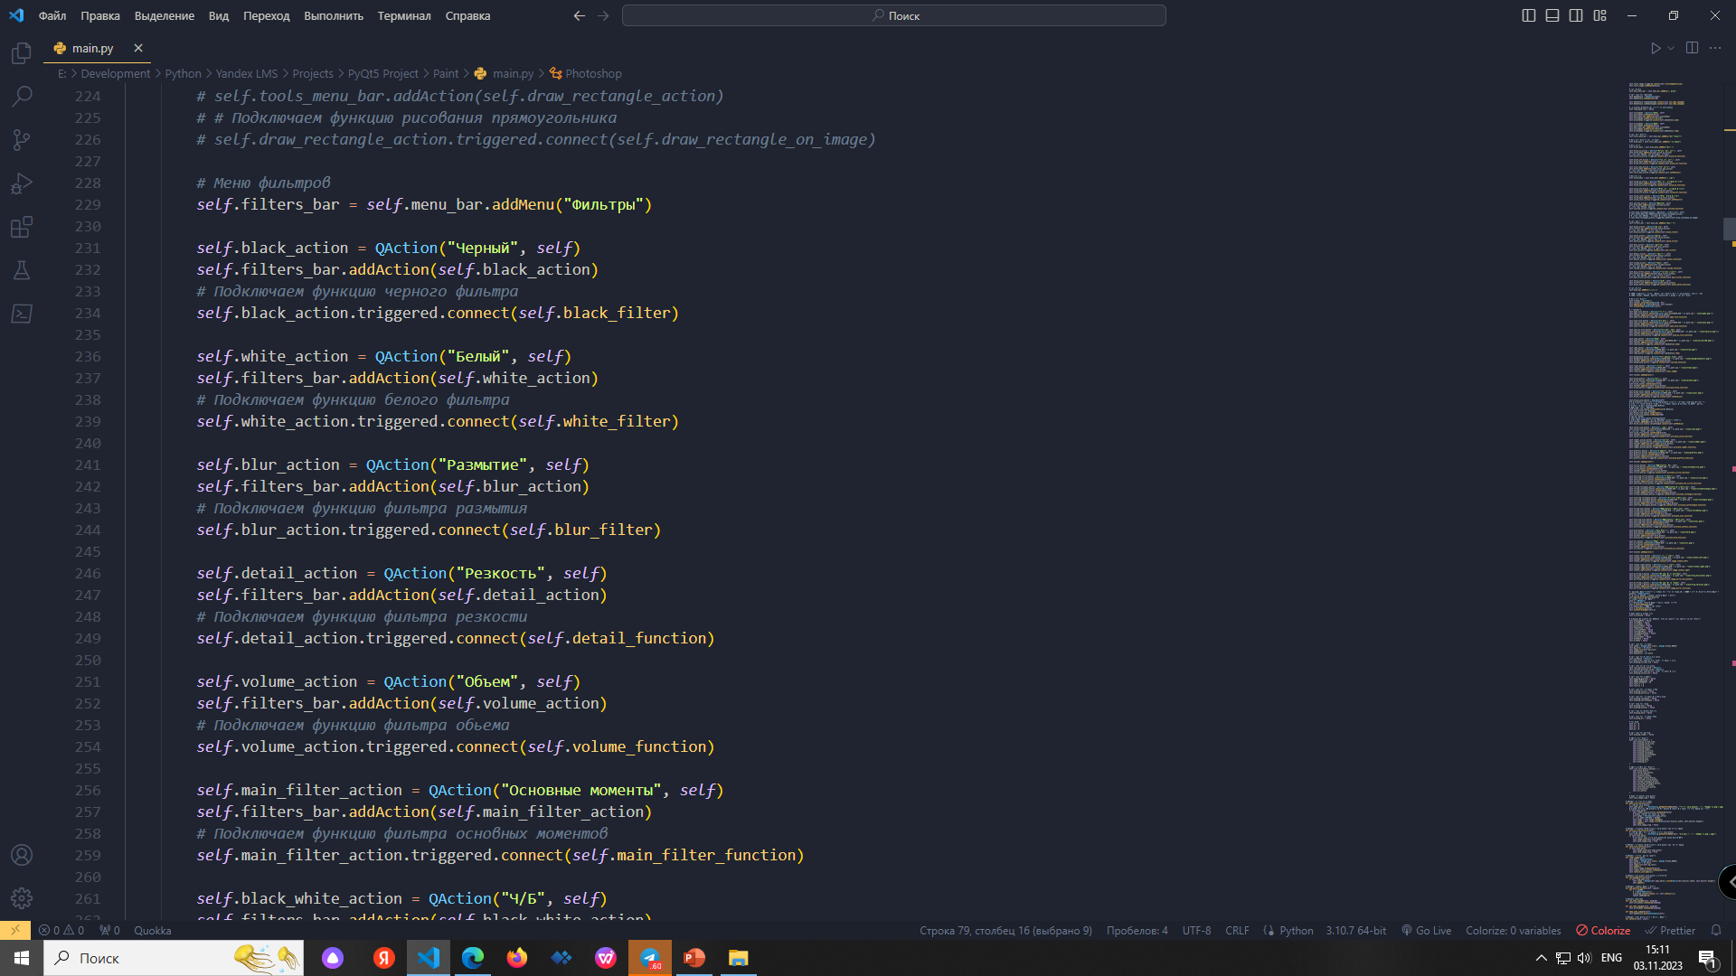

Создание верхнего меню приложения (строковое меню)
Верхнее меню подразделяется на 5 частей: “Файл”, “Правка”, “Инструменты”, “Фильтры” и “Помощь”. В разделе “Файл” происходят все действия связанные с файлом (изображением). В разделе “Правка” находятся функции redo() и undo(). В разделе “Инструменты происходит управление инструментами и их выбор. В разделе “Фильтры” можно применить к рисунку различные фильтры изображений из библиотеки Pillow. Раздел “Помощь” предусматривает представления информации о проекте

Slide 11
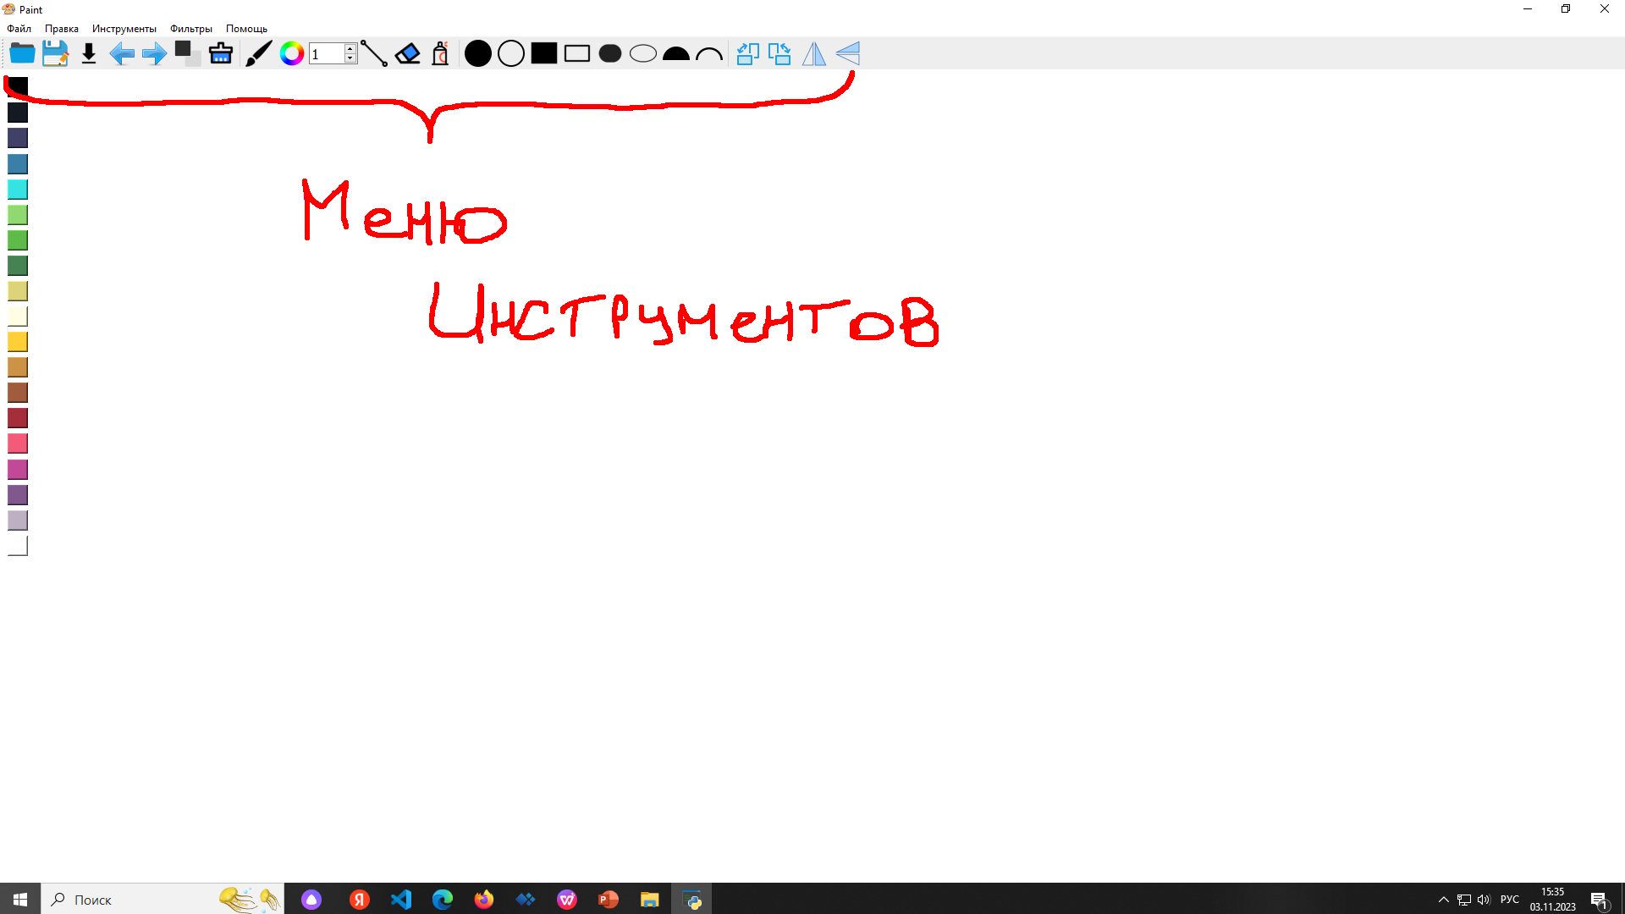

Меню инструментов
Следующим этапом нашего проекта является создание меню инструментов с соответствующими им иконками инструментов и подключением функций рисования определенным инструментом

Slide 12
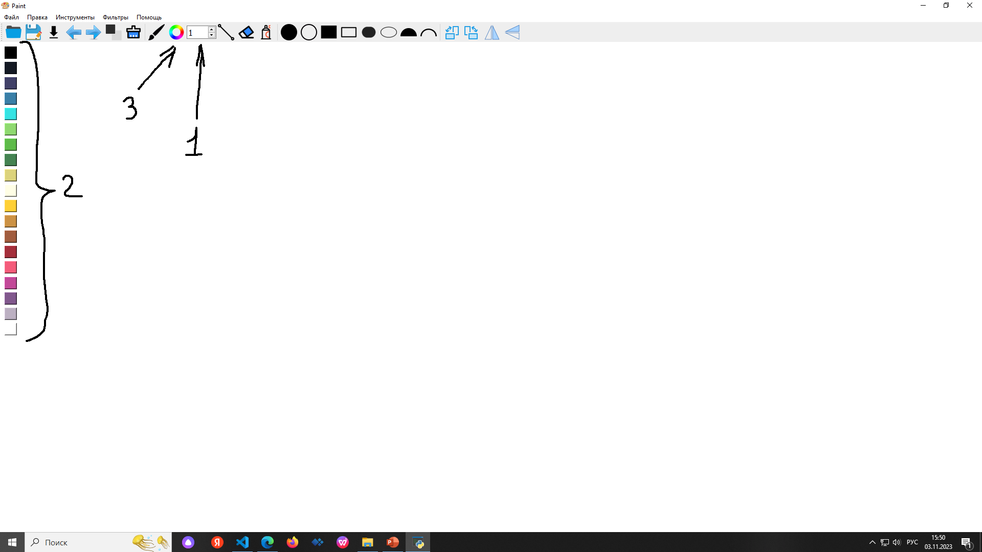


Изменение размера и цвета рисования
Изменить размер рисования (размер кисти, размер обводки незаполненных фигур, толщину прямой линии и т. д.) можно в объекте класса QSpinBox указанном на рисунке под номером 1. Изменить цвет рисования можно двумя способами: с помощью боковой палитры цветов (2), либо с помощью действия вызывающего функцию выбора цвета (3).

Slide 13
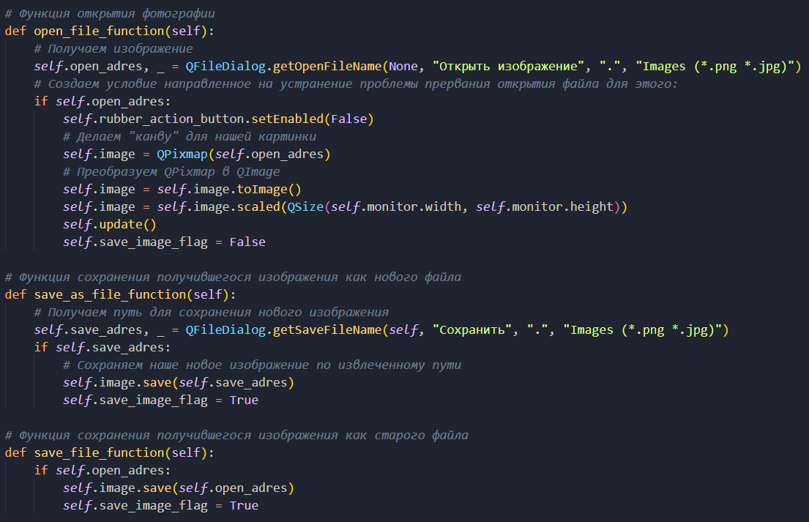

Функции действий с файлом
На данном слайде представлены основные функции работы с изображением: открытие и сохранение. Функция open_file_function открывает изображение и помещает его в рабочую область (self.image). Функция save_as_file_function выполняет сохранение изображения как нового файла при котором открывается диалоговое меню выбора директории, в которую нужно сохранить файл. Функция save_file_function сохраняет измененное изображение по пути открытия этого изображения.

Slide 14
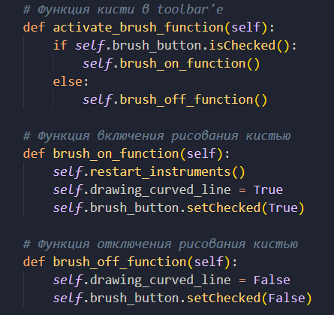
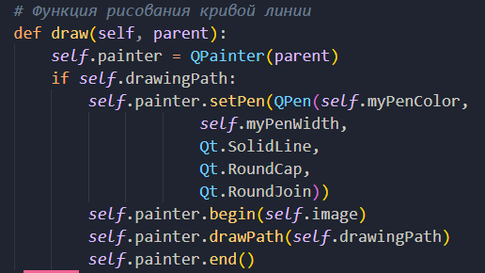
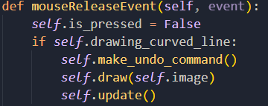
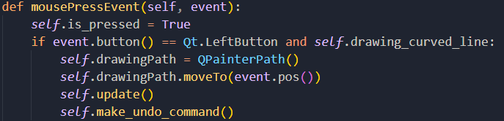

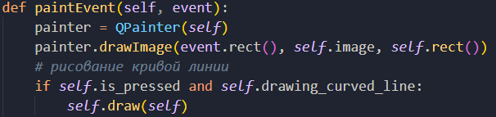
работа инструментов
Работа инструментов происходит следующим образом: к объекту класса QAction представленным “кнопкой” с картинкой инструмента подключается функция проверяющая на активацию инструмента, если “кнопка” нажата то активируется функция включения инструмента, иначе – деактивации инструмента. Функция включения перезапускает все инструменты, присваивая значения False каждому из значений состояния рисования, а значению выбранного инструмента – True. Исходя из этого в функции действия мыши передается аргумент self и аргумент event который передает в функцию действие клавиатуры или мыши. В нашем случае мыши. Исходя из соответствующего каждому инструменту функционала для каждого инструмента выполняются определенные функции.

Slide 15
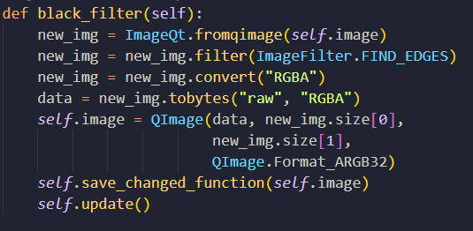

Фильтры изображений
С помощью библиотеки pillow применяем фильтры для изображения. Для этого получаем из Qimage наше изображение для этого используем метод fromimage применяем фильтр а потом вставляем обратно в Qimage побайтно загруженную картинку, сохраняем изменения и обновляем окно приложения (update()).

Slide 16
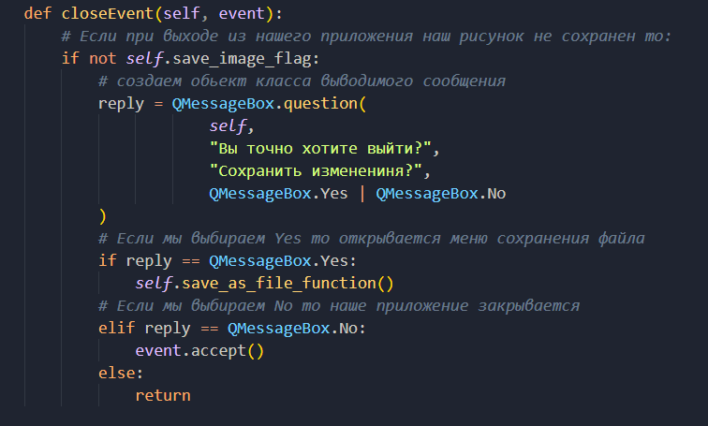

Закрытие приложения
В функции closeEvent мы проверяем наше изображение на сохранение (если изображение на сохранено, то открывается диалоговое окно). Мы можем выбрать сохранить наше изображение или выйти без сохранения, это удобно в том случае если пользователь забыл сохранить изображение, тогда приложение напомнит ему об этом.

Slide 17
Заключение
выводы по работе, возможности для доработки и развития

Slide 18


Выводы
Paint является адаптированным инструментом для создания и редактирования изображений. Он предлагает широкий набор инструментов и функций, которые позволяют пользователю реализовать свои творческие идеи.
Paint обладает простым интерфейсом, который легко понять и использовать даже для начинающих пользователей. Удобное расположение инструментов и меню делает работу с программой более эффективной.
Paint не способен работать с изображениями высокого качества и разрешения, также его следует адаптировать под выполнение более сложных задач и применение мощных фильтров.
Некоторые функции проекта следует исправить и внести некие изменения.

Slide 19


Возможности для доработки
Осуществить функцию добавления и редактирования текста на изображение
Осуществить функцию обрезки изображения и рисунков
Сделать возможным копирования нарисованных и созданных элементов
Создание коллажей объединением нескольких картинок в одну
Реализовать создание слоев и соответственно наложения изображений
Сделать функцию заливки созданных элементов
Добавление новых инструментов для рисования

